Slide 1
GitHub
Simpler Schnellaufbau eigener öffentlichen GIT-Infrastruktur in paar Minuten

Slide 2

Überblick
GitHub
Backhub
täglich Backup
GitHub Desktop 1
GitHub Desktop 2
GitHub Desktop 3

Slide 3
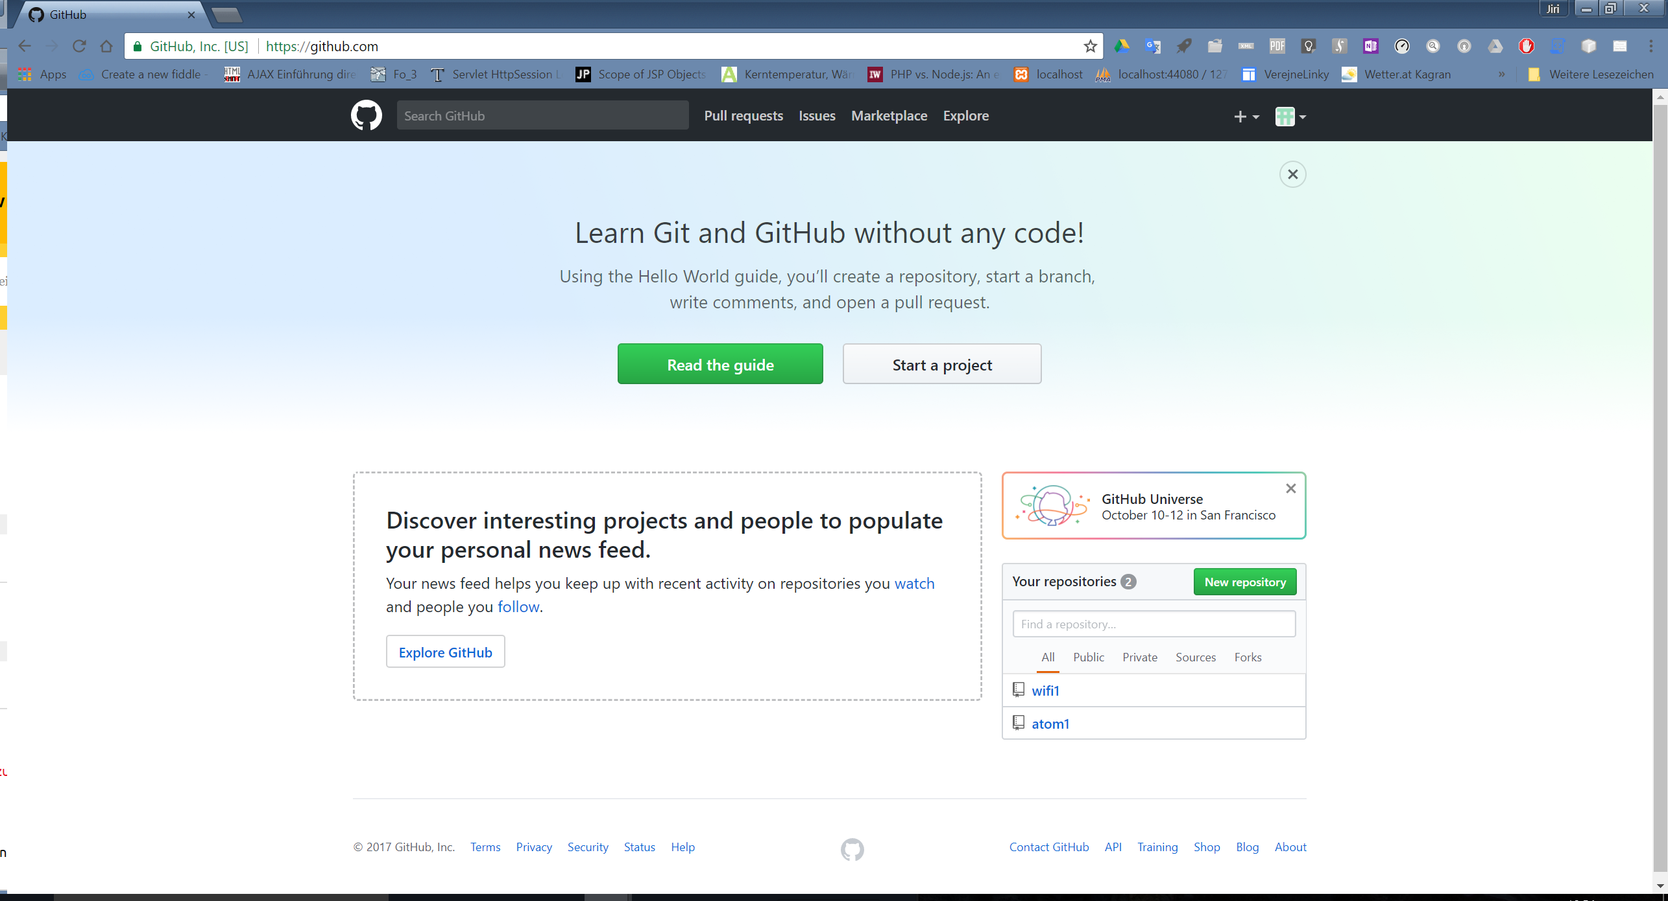

GitHub
New repository

Slide 4
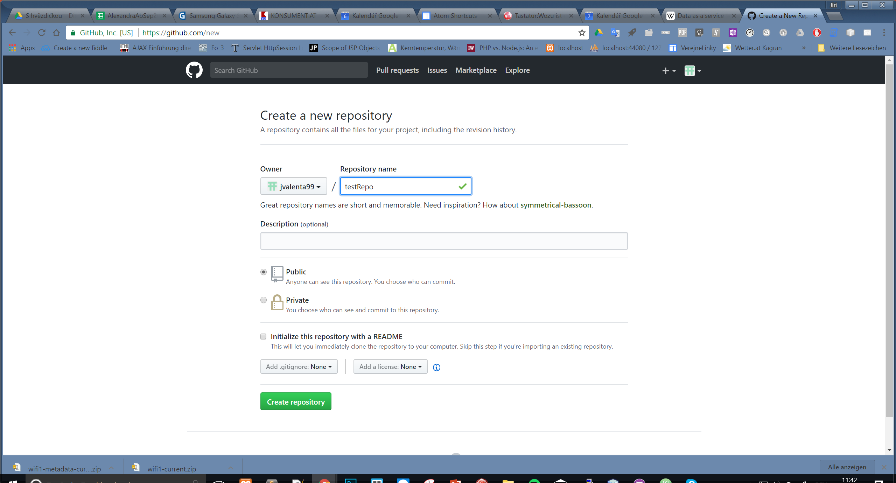
1.
2.
3.

Slide 5
GitHub

Slide 6
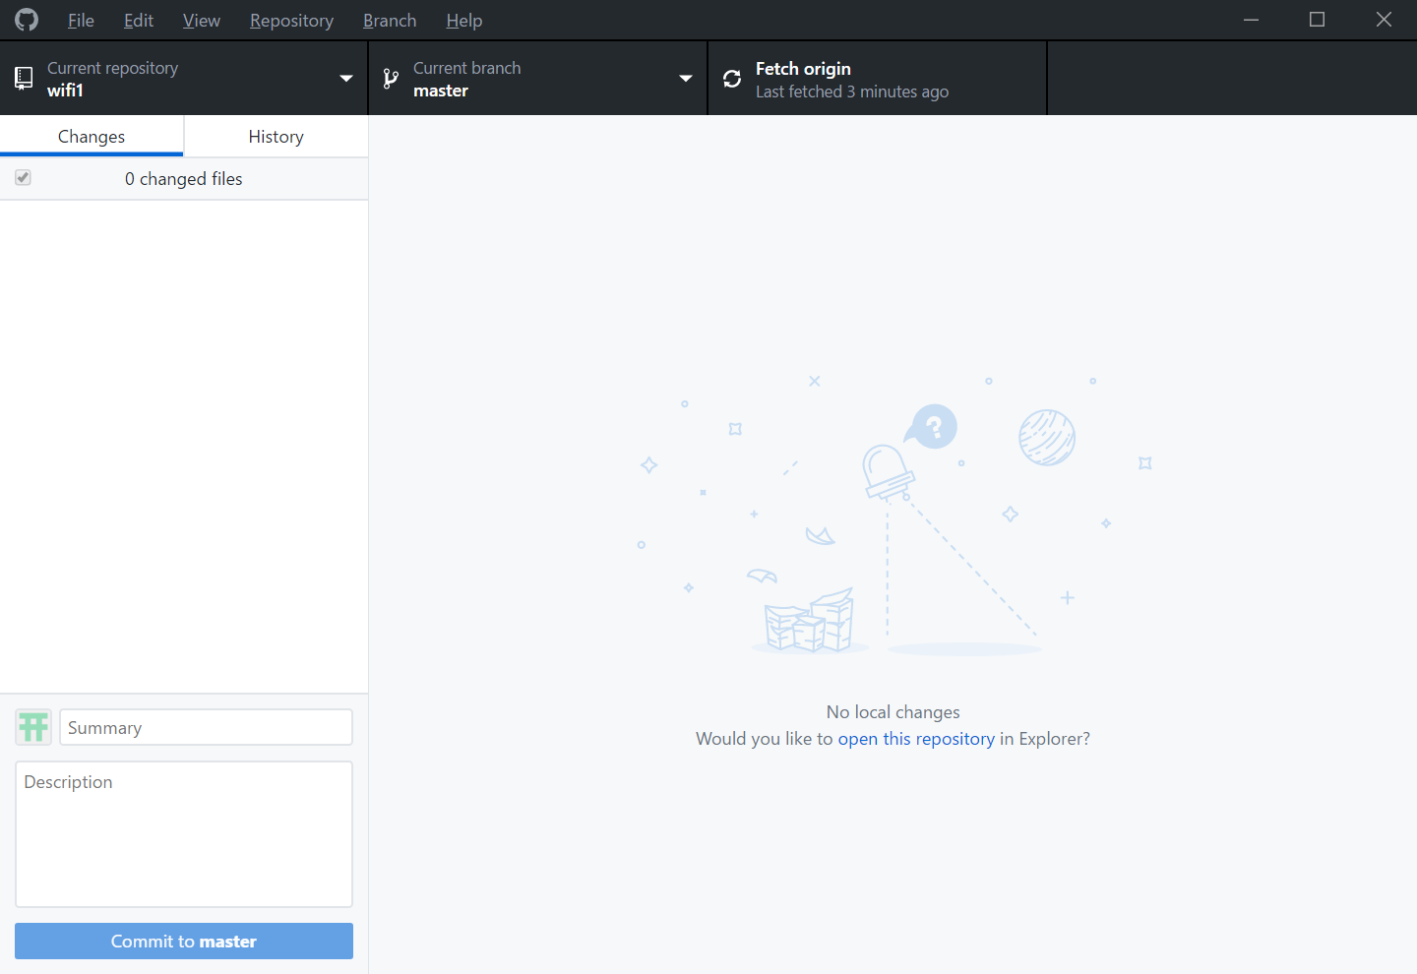
GitHub Desktop
1.
5.
2.
3.
4.

Slide 7
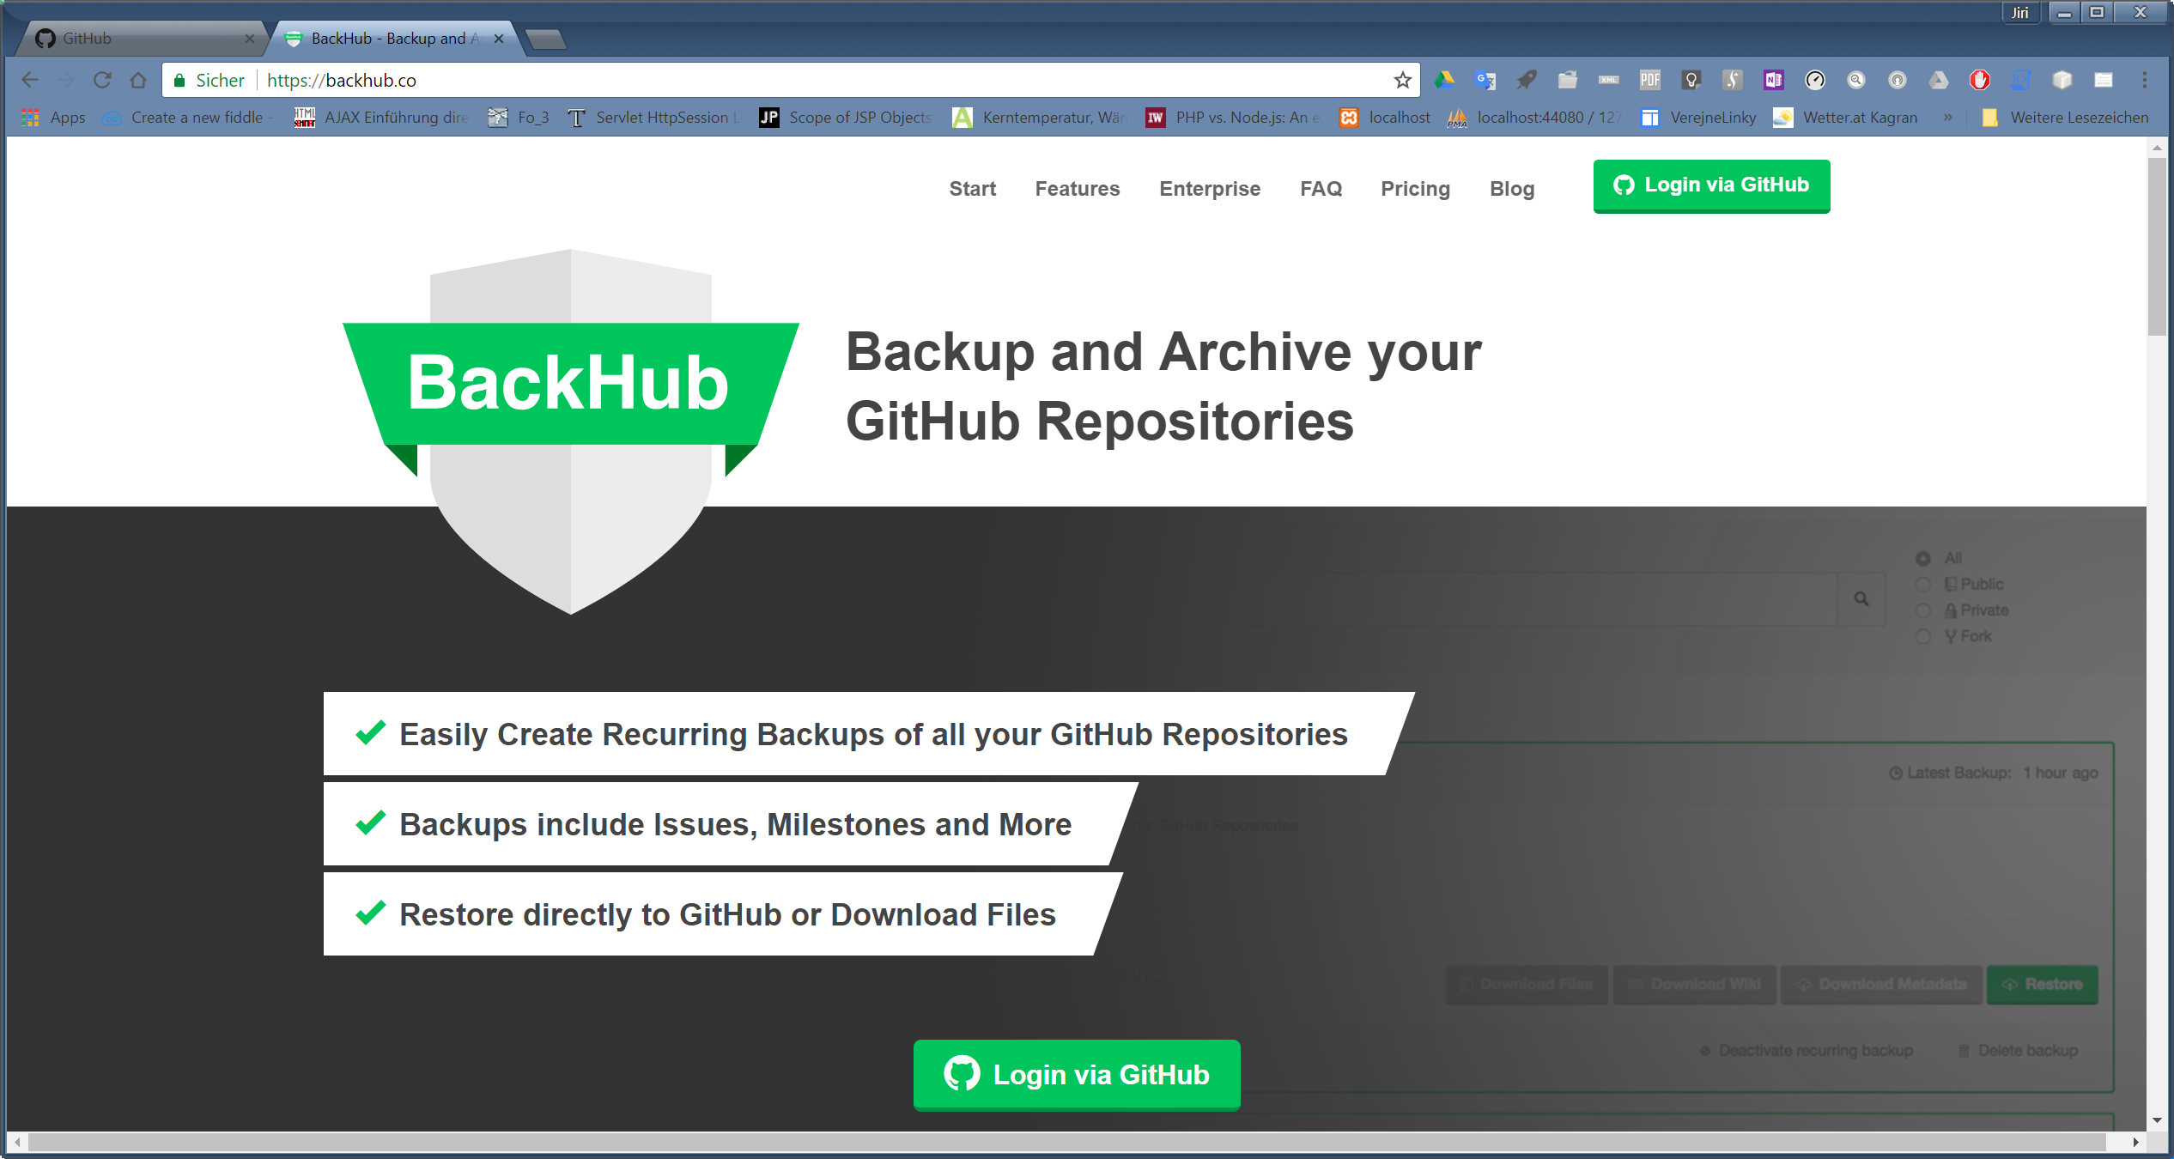
Backhub.co

Slide 8
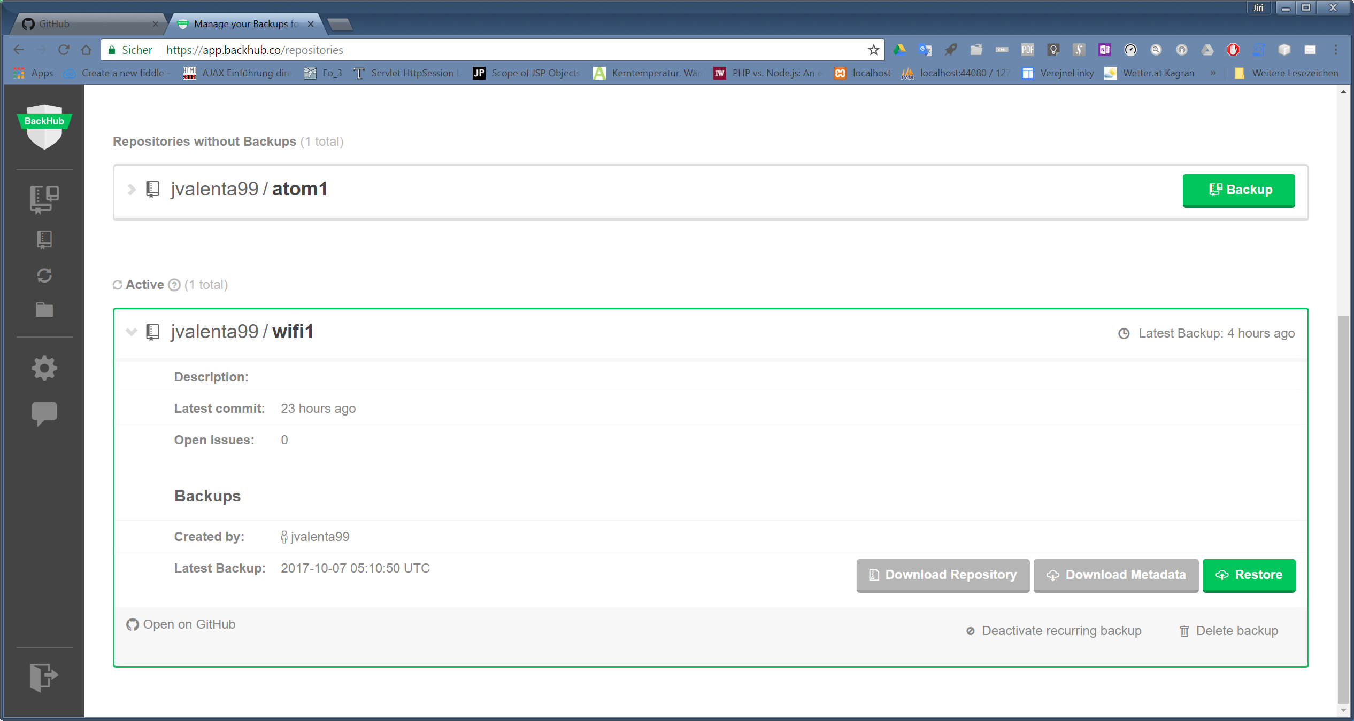
Backhub.co
2.
3.
1.

